Slide 1
經濟部技術處
科研成果價值創造計畫
XXX計畫
(請輸入計畫名稱，此行請於列印時刪除)
申請單位名稱
(請輸入執行單位名稱，此行請於列印時刪除)
全程計畫：民國 年 月 日至 年 月 日
報告人：XXX

Slide 2
大綱
現有產業技術整合之市場商機
技術核心能力(技術成熟度)
計畫主持人及學校執行團隊資歷
新創公司營運規劃
計畫架構
計畫工作項目與時程
經費規劃
技術作價作業
預期效益與價值創造
附件

Slide 3
現有產業技術整合之市場商機
說明現有國內外市場需求及其潛在商機為何，並與全球指標廠商或技術領先者進行分析比較。
說明該產品或科技服務市場所應整合運作之技術為何。
請多頁強化相關說明。

Slide 4
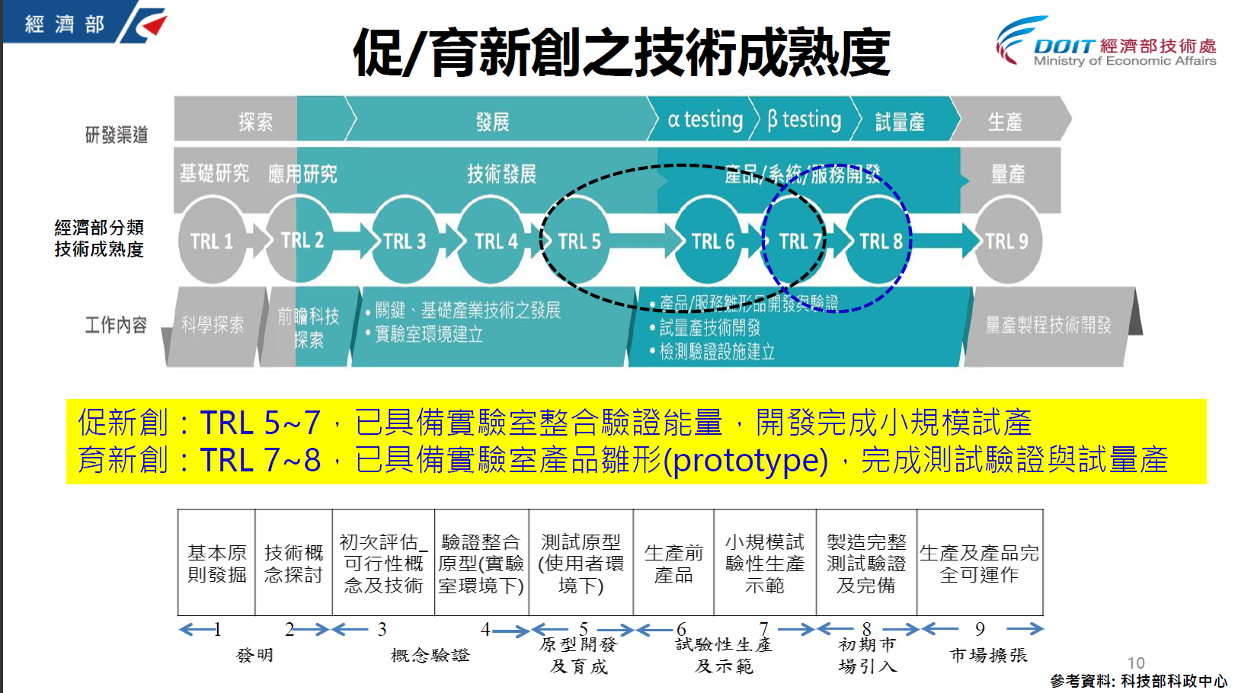
技術核心能力(技術成熟度)
請明確說明計畫團隊擬應用開發之學界技術階段(促新創應開發階段為TRL5~7、育新創應開發階段為TRL7~8)，請以數據、圖表及相關技術驗證方式說明。
請多頁強化說明。

Slide 5
計畫主持人及學校執行團隊資歷
計畫主持人應說明其研發資歷，所曾參與之政府研發計畫，及本價創計畫之技術來源，以協助委員釐清技術應用可行性。
如曾參與執行科技部及經濟部價創計畫，請重點說明其差異性。
請以多頁強化說明。

Slide 6
新創公司營運規模-組織與成員
請說明所規劃組織架構及團隊成員。
營運場所及人力聘用規劃。
請多頁強化說明

Slide 7
新創公司營運規模-市場分析
所規劃進入知產業現況與市場商機評估
-市場規模與趨勢
-目標市場選擇
-產品市場定位
-競爭對手區隔(產品間優劣分析比較)
-預測市場占有率
請多頁強化說明

Slide 8
新創公司營運規模-產品規劃/獲利模式
新產品規劃(應對前述市場之產品線規劃，且應包含推出時程)
營運模式
-初期階段、中期階段、長期階段
-營收模式(如何獲利)
-預期營收(請以年為單位規劃至少3年的營收目標，並註明產
品單價)
請多頁強化說明

Slide 9
新創公司營運規模-行銷/智財
行銷規模 (通路規劃、定價策略、國際布局等)
智財規劃 (智財布局策略，如果國內、外專利布局規劃等)
請多頁強化說明。

Slide 10
新創公司營運規模-募資方案
財務及募資規劃
-資金之來源規劃，如自有資金投入、貸款、私募、公開發行
等，且應列出時程規劃。
-其他外部投資對象
請多頁強化說明。

Slide 11
計畫架構
於計畫執行十分項工作內容及投入比例，請佐以圖表方式說明(如下)。
XXX計畫
A分項計畫
B分項計畫
C分項計畫
(新創公司規劃)
A1工作項目
A2工作項目
C1工作項目
C2工作項目
權重： %
執行單位：
權重： %
人力： 人年，經費： 千元
權重： %
執行單位：
權重： %
人力： 人年，經費： 千元
權重： %
執行單位：
權重： %
人力： 人年，經費： 千元

Slide 12
計畫工作項目與時程
預期開發之工作項目與時程，請以計畫書表格呈現

Slide 13
經費規劃
會計科目 | 補助款 | 自籌款(共同執行單位) | 合計
1.人事費
(1)研發/專案人員
(2)顧問費
小計
2.旅運費
3.材料費
4.設備使用費
5.維護費
6.業務費
(1)技術移轉費
(2)委託研究、國際合作費
(3)其他業務費
小計
7.管理費
開發總經費
廠商自籌款佔補助款百分比 | XX%

Slide 14
技術作價作業
新創團隊與學校間應為成效內技術作價條件申請並獲學校和可知相關具體說明
相關佐證文件

Slide 15
預期效益與價值創造
本計畫所衍生新創公司，可產生之產業效益及價值創造，如創新產品/營運模式、後續引導產品/科技服務銷售營業額、引導投資、增加就業人數等效益說明。

Slide 16
附件
可視需要增列其他說明。

